Slide 1


Ombwdsmon Gwasanaethau Cyhoeddus Cymru
Arolwg o Fodlonrwydd Cwsmeriaid 2020
Canfyddiadau’r Arolwg
Paratowyd ar gyfer:
Ombwdsmon Gwasanaethau Cyhoeddus Cymru
Paratowyd gan:
Beaufort Research

Slide 2




Manylion Cyswllt
Cyswllt yn yr asiantaeth: Fiona McAllister / Owen Knight
Prosiect: B02008
Dyddiad: Mawrth 2020
Beaufort Research
2 Museum Place
Caerdydd
CF10 3BG
Ffôn: 029 2037 8565
E-bost: enquiries@beaufortresearch.co.uk
www.beaufortresearch.co.uk
Telerau’r Contract
Oni chytunir fel arall, Beaufort Research Ltd sydd â’r hawlfraint i ganfyddiadau’r astudiaeth hon,
ac ni ellir eu dyfynnu, eu cyhoeddi na’u hatgynhyrchu heb i’r cwmni gytuno i hynny ymlaen llaw.
Dim ond ar sail anghywirdeb neu gamliwio y gwrthodir cymeradwyo dyfynnu neu gyhoeddi.
Rhaid i unrhyw gyhoeddiad a gymeradwyir nodi: mai Beaufort Research Ltd yw’r darparwr; maint y sampl a dyddiadau gwaith maes.
© Beaufort Research Ltd 2020
Cynhaliwyd y prosiect hwn yn unol ag ISO20252

Slide 3
Cefndir a Methodoleg
Comisiynodd Ombwdsmon Gwasanaethau Cyhoeddus Cymru (yr Ombwdsmon) Beaufort Research i gynnal arolwg o ddefnyddwyr gwasanaeth er mwyn deall bodlonrwydd â’r gwasanaeth.
Roedd yr ymchwil yn cynnwys pob defnyddiwr gwasanaeth y cafodd eu hachosion eu cau rhwng 1 Ebrill a 31 Rhagfyr 2019.
Cynhaliwyd cyfanswm o 204 o gyfweliadau dros y ffôn gan ddefnyddio technoleg CATI (cyfweliadau dros y ffôn gyda chymorth cyfrifiadur) rhwng 2 a 12 Mawrth 2020.
Cafodd pawb gynnig cael eu cyfweld drwy gyfrwng y Gymraeg neu'r Saesneg.
Rhoddwyd cwota ar y math o achosion, y camau a’r canlyniadau er mwyn rhoi hwb i nifer y cyfweliadau a gynhaliwyd o ran y mathau o achosion / camau / canlyniadau yng nghyswllt COD, Ymchwilio ac Ymyrryd er mwyn gallu dadansoddi’r grwpiau hyn rhywfaint.*
Mae data wedi cael eu pwysoli i adlewyrchu proffil o ran math o waith achos, y camau a’r canlyniadau ar gyfer y cyfnod.
 | Nifer y cyfweliadau | Wedi'u pwysoli
Math
Camweinyddu (MAL) | 177 | 91%
Cod Ymddygiad (COD) | 27 | 9%
Cam
Asesu | 153 | 87%
Ymchwilio | 51 | 13%
Canlyniadau
Dim ymyrryd | 130 | 79%
Ymyrryd - wedi canfod nam | 60 | 17%
Ymyrryd - ddim wedi canfod nam | 14 | 3%
CYFANSWM | 204 | 100%
*D.S. Dylid bod yn ofalus wrth ddehongli data os yw’r sampl yn fach.
Notes:
BASELINE

Slide 4
Y cyswllt cyntaf

Slide 5
Ymwybyddiaeth pobl
Sut clywsoch chi am yr Ombwdsmon? (Digymell, %)
➔ (20% ar y pwnc Iechyd)
Sail (pawb): 204

Slide 6
Ymwybyddiaeth pobl
Sut clywsoch chi am yr Ombwdsmon? (Digymell, %)
Roedd 27% wedi clywed am yr Ombwdsmon gan sefydliad / unigolyn
Sail (pawb): 204

Slide 7
Pa mor hawdd oedd cysylltu
Pan wnaethoch chi geisio cysylltu â’r Ombwdsmon am y tro cyntaf, pa mor hawdd neu anodd oedd cysylltu? (%)
91% hawdd iawn / eithaf hawdd
8% anodd iawn / eithaf anodd
Sail (pawb): 204

Slide 8
Awgrymiadau ar gyfer gwella
Hoffech chi awgrymu unrhyw ffyrdd y gallai swyddfa’r Ombwdsmon wella ei wasanaeth? (Y prif bethau a nodwyd, %)
Sail (pawb): 204

Slide 9
Cymorth ac eiriolaeth
Gawsoch chi unrhyw help i wneud y gŵyn gan wasanaeth cynghori neu eiriolaeth? (%)
A wnaeth unrhyw un yn swyddfa’r Ombwdsmon gynnig eich cysylltu â rhywun a allai ddarparu cymorth o’r fath? (%)
Sail (pawb): 204
Sail (y rheini a gafodd unrhyw gymorth gan wasanaeth cynghori neu eiriolaeth): 21*
*Dylid bod yn ofalus wrth ddehongli data os yw’r sampl yn fach.

Slide 10
Cyfathrebu
A wnaeth rhywun ofyn i chi sut byddai’n well gennych gyfathrebu â nhw – hy drwy’r post, dros y ffôn, drwy neges e-bost? (%)
A wnaeth staff yr Ombwdsmon gyfathrebu â chi yn y ffordd orau gennych am eich achos? (%)
A ofynnwyd i chi a oedd gennych unrhyw ofynion ychwanegol ar gyfer cyfathrebu â’r Ombwdsmon, ee print bras, cyfieithu, ffeiliau mewn fformat digidol, cyfarfodydd dros Skype? (%)
Sail (pawb): 204

Slide 11
Cyfathrebu
A wnaeth rhywun ofyn i chi sut byddai’n well gennych gyfathrebu â nhw – hy drwy’r post, dros y ffôn, drwy neges e-bost? (%)
A wnaeth staff yr Ombwdsmon gyfathrebu â chi yn y ffordd orau gennych am eich achos? (%)
A ofynnwyd i chi a oedd gennych unrhyw ofynion ychwanegol ar gyfer cyfathrebu â’r Ombwdsmon, ee print bras, cyfieithu, ffeiliau mewn fformat digidol, cyfarfodydd dros Skype? (%)
Cam: Asesu = 56%
Ymchwilio = 70%
Cam: Asesu = 69%
Ymchwilio = 77%
Cam: Asesu = 36%
Ymchwilio = 43%
Sail (pawb): 204

Slide 12
Bodlonrwydd - rôl yr Ombwdsmon, y broses a’r dull o ystyried y gŵyn
Graddau cytuno / anghytuno... (%)
Cefais wybodaeth glir am broses yr Ombwdsmon ar gyfer delio â chwynion
Cefais wybodaeth glir am rôl yr Ombwdsmon a’r hyn y gall ac na all y swyddfa ei wneud
Ystyriwyd fy nghwyn yn brydlon
Ystyriwyd fy nghwyn yn ddiduedd
Ystyriwyd fy nghwyn yn drylwyr gan ystyried yr holl dystiolaeth berthnasol
Sail (pawb): 204

Slide 13
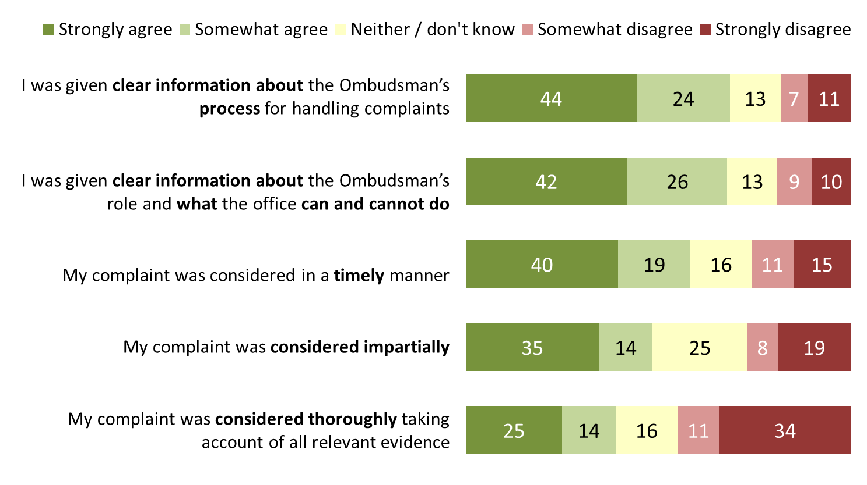
Bodlonrwydd - rôl yr Ombwdsmon, y broses a’r dull o ystyried y gŵyn
Graddau cytuno / anghytuno... (%)
A wnaeth staff yr Ombwdsmon egluro’r rheswm am yr oedi?
22% = Do
74% = Naddo
4% = Ddim yn cofio
Sail (pawb): 204

Slide 14
Bodlonrwydd - Staff
Graddau cytuno / anghytuno... (%)
Mae’r staff yr oeddwn yn delio â nhw wedi fy nhrin yn gwrtais ac yn barchus
Deliodd y staff â’m cwyn yn unol â’r broses a esboniwyd i mi
Rhoddodd y staff yr wybodaeth ddiweddaraf i mi drwy gydol y broses yn y ffordd y cytunwyd arni
Mae’n hawdd cael gafael ar staff
Roedd gan staff yr Ombwdsmon ddealltwriaeth dda o’m cwyn
Sail (pawb): 204

Slide 15
Gwasanaeth i gwsmeriaid - bodlonrwydd cyffredinol
Yn gyffredinol, pa mor fodlon neu anfodlon ydych chi gyda lefel y gwasanaeth i gwsmeriaid a gawsoch gan yr Ombwdsmon? (%)
Bodlonrwydd - Canlyniad
Cam
Math o Achos
Grŵp Canlyniadau
Pwnc
Sail*:
204
153
51
27
177
16
14
130
62
116
76
99
*Dylid bod yn ofalus wrth ddehongli data os yw’r sail yn arbennig o fach.
Notes:
LN very likely to attend
All = 17%
55+ = 21%

Slide 16
Canlyniad - Bodlonrwydd cyffredinol
Ar y cyfan, pa mor fodlon neu anfodlon oeddech chi â chanlyniad eich cwyn? (%)
Bodlonrwydd - Gwasanaeth i Gwsmeriaid
Cam
Math o Achos
Grŵp Canlyniadau
Pwnc
Sail*:
204
153
51
27
177
16
14
130
115
60
76
99
*Dylid bod yn ofalus wrth ddehongli data os yw’r sail yn arbennig o fach.
Notes:
LN very likely to attend
All = 17%
55+ = 21%

Slide 17
Canlyniadau
Oeddech chi’n teimlo y byddech chi’n gallu gofyn i’r penderfyniad gael ei adolygu? (%)
Sail (y rhai a oedd yn anhapus â’r ffordd y cafodd eu hachos ei datrys): 116

Slide 18
Canlyniad - Cyfleu'r penderfyniad
A wnaeth staff yr Ombwdsmon egluro’n glir y rheswm dros y penderfyniad? (%)
Grŵp Canlyniadau
Sail: pawb (204), ymyrryd - wedi canfod nam (60), ymyrryd - ddim wedi canfod nam (14*), dim ymyrryd (130)
*Dylid bod yn ofalus wrth ddehongli data os yw’r sail yn arbennig o fach.
Notes:
LN very likely to attend
All = 17%
55+ = 21%

Slide 19
Awgrymiadau ar gyfer gwella
Hoffech chi awgrymu unrhyw ffyrdd y gallai swyddfa’r Ombwdsmon wella ei wasanaeth? (Y prif bethau a nodwyd, %)
Roedd 28% yn sôn am broblemau o ran cyswllt / cyfathrebu / cyflymder
Sail (pawb): 204

Slide 20
Ombwdsmon Gwasanaethau Cyhoeddus Cymru
Arolwg o Fodlonrwydd Cwsmeriaid 2020
Canfyddiadau’r Arolwg
Paratowyd ar gyfer:
Ombwdsmon Gwasanaethau Cyhoeddus Cymru
Paratowyd gan:
Beaufort Research

